Slide 1

TEMA 2:
Configuración y
despliegue de una
Oracle DB

Slide 2
TEMARIO DEL CURSO
Introducción básica a Docker
Configuración y despliegue de una Oracle DB
Configuración y despliegue de un Weblogic 12c
Consumo de la Oracle DB a través de un API Rest
Múltiples nodos para entorno distribuido
Exportar e importar los contenedores creados
Examen
Resumen y despedida

Slide 3

Let’s go!

Slide 4
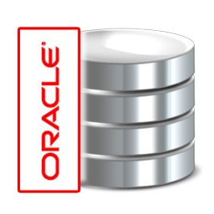
CONTENIDOS VISTOS
Desplegar el contenedor de Oracle DB
Hemos desplegado la Oracle DB cerciorándonos que el puerto necesario estaba libre.
Validación del contenedor con SQLPlus
Ejecutamos una aplicación de SQLPlus dentro del contenedor empleando el comando docker exec.
Validación del contenedor con Ora. Dev.
Nos hemos conectado al contenedor empleando Oracle Developer y hemos creamos una nueva tabla.
Creación de un nuevo usuario y tabla ejemplo
Añadimos información con las credenciales ya creadas en los puntos anteriores.

